Slide 1
Visio mensuelle des partenaires d’accueil Caf
4 octobre 2024

Slide 2
Ordre du jour
Evolution " Mon compte "
Stratégie d'ordonnancement
Actualités Solidarité à la source
Déclaration de ressources annuelles - Gestion du renouvellement des droits en janvier
Rappel permanence de Rdv travail social et coordonnées service
4 octobre 2024

Slide 3
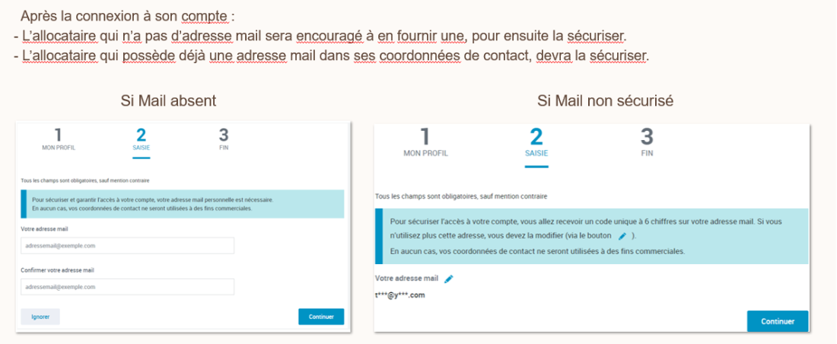
Nouveautés : fonctionnalités Mon compte
Depuis le 30/09/24, le caf.fr présente quelques évolutions :
Pour un dossier muté :
Evolution des éditos d'informations pour une meilleure compréhension lorsque l'allocataire se connecte à son compte
Sécurisation du système d'Informations
Inciter les usagers à fournir une adresse mail sécurisée
Sécurisation du système d'Informations
Le floutage des coordonnées de contacts est désormais appliqué sur chaque écran qui les restitue

Slide 4
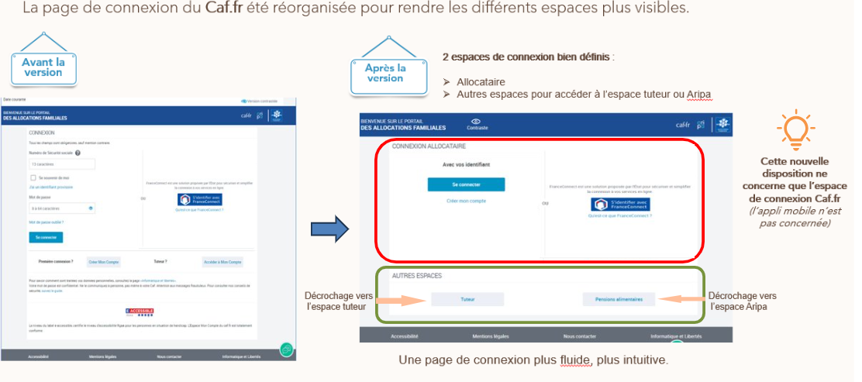
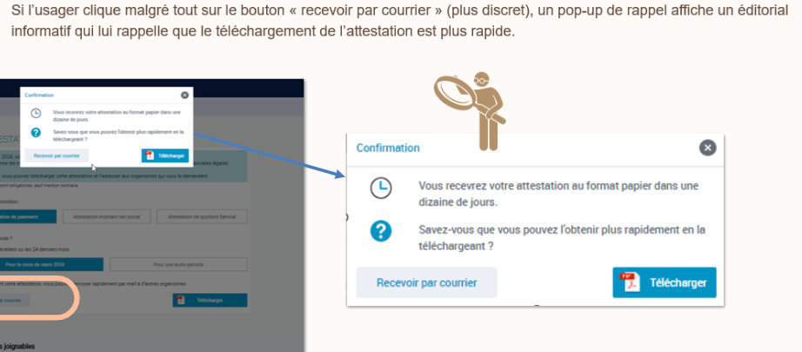
Nouveautés : fonctionnalités Mon compte
Révision de l'écran de connexion pour y faire apparaître plus clairement les endroits pour se connecter à l'espace tuteur et à l'espace pension alimentaire.
Rubrique " Mes attestations "

Slide 5
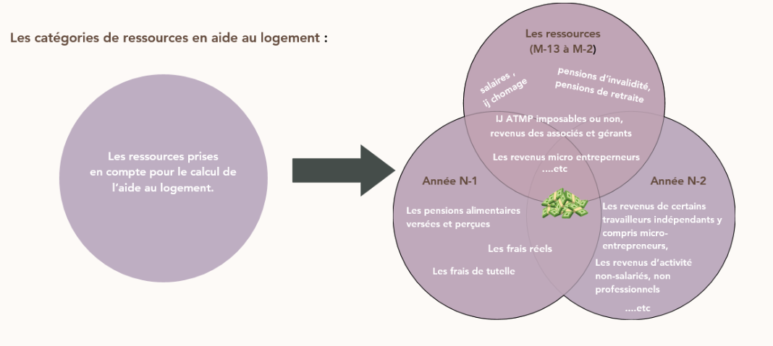
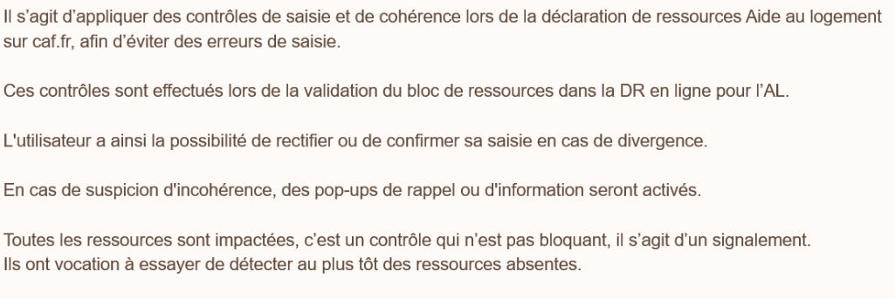
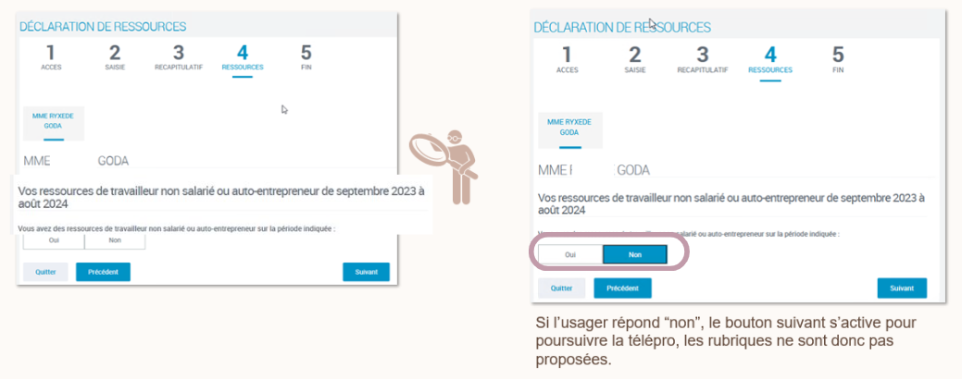
Nouveautés : fonctionnalités Mon compte
Demande d'aide au logement, contrôle de cohérence sur la saisie de la déclaration de ressources en ligne
Demande d'aide au logement : Evolution de l'écran de ressources du Travailleur Non Salarié (TNS)

Slide 6
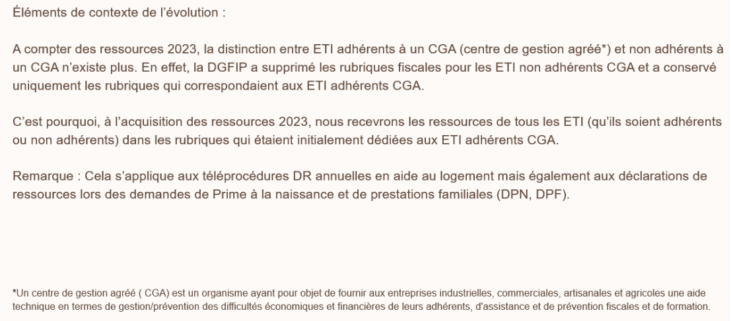
Nouveautés : fonctionnalités Mon compte
Demande d'aide au logement, campagne ressources 2024 pour acquisition ressources 2023

Slide 7
Actualités : Solidarité à la source
Les déclarations trimestrielles de ressources (DTR) pour la prime d’activité et le RSA sont désormais pré-remplies pour un certain nombre d'allocataires.
La mise en place de cette réforme nécessite une phase d’expérimentation d’une durée de quelques mois dans cinq Caf : Alpes-Maritimes (06), Aube (10), Hérault (34), Pyrénées-Atlantiques (64) et Vendée (85). Elle commence le 1er octobre.
Pré-remplissage des déclarations trimestrielles de ressources, comment ça fonctionne ?
Les bénéficiaires du RSA et de la prime d’activité concernés par cette évolution n’ont plus besoin de remplir eux-mêmes la ligne correspondant à leur salaire et/ou celle correspondant à leurs revenus
(allocation chômage, indemnités journalières de sécurité sociale, pension d’invalidité ou de retraite, etc.). Ces lignes sont pré-remplies par la Caf ou la MSA avec le montant net social qui a été transmis par l’employeur ou par l’organisme versant des prestations sociales.
À savoir : La déclaration de tous les autres types de ressources (revenus des travailleurs indépendants, revenus perçus à l’étranger, pensions alimentaires, dons et secours…) reste obligatoire et à compléter par l’usager.
Autre changement pour l’usager : la temporalité des ressources prises en compte. Dès le basculement au pré-remplissage, ce sont les ressources des mois M-2 à M-4 qui sont utilisées pour le calcul des droits au RSA et à la prime d’activité et non plus celles des mois M-1 à M-3. Par exemple : Si Paul réalise sa DTR en octobre, ce sont désormais ses ressources de juin – juillet - août qui sont prises en compte
Quels sont les objectifs de cette évolution ?
La simplification des démarches des usagers
La lutte contre le non-recours au droit lié à l’abandon des démarches administratives
Un calcul basé sur des données plus fiables pour garantir que chacun touche le juste droit
La sécurisation des actions de l’agent de Caf et la facilitation de la relation de service
La diminution des indus et des rappels à terme
Ce dispositif sera généralisé à compter de mars 2025.

Slide 8
Déclaration de ressources annuelles

Slide 9
Déclaration de ressources annuelles

Slide 10
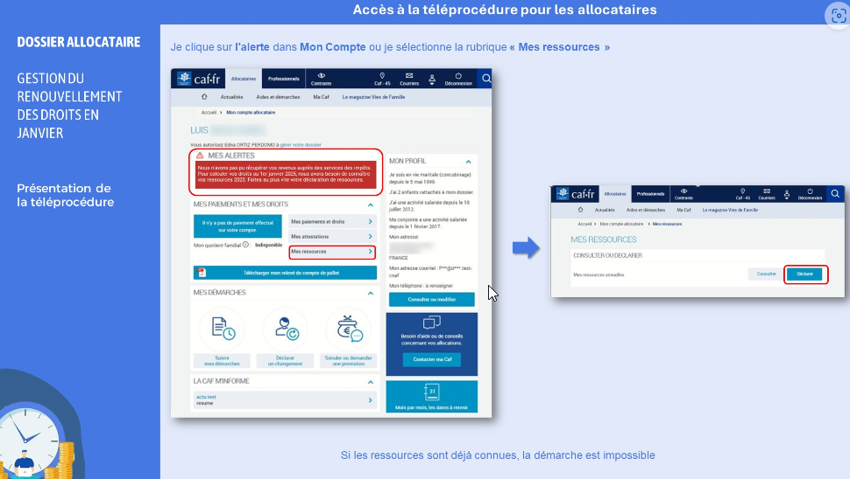
Déclaration de ressources annuelles

Slide 12
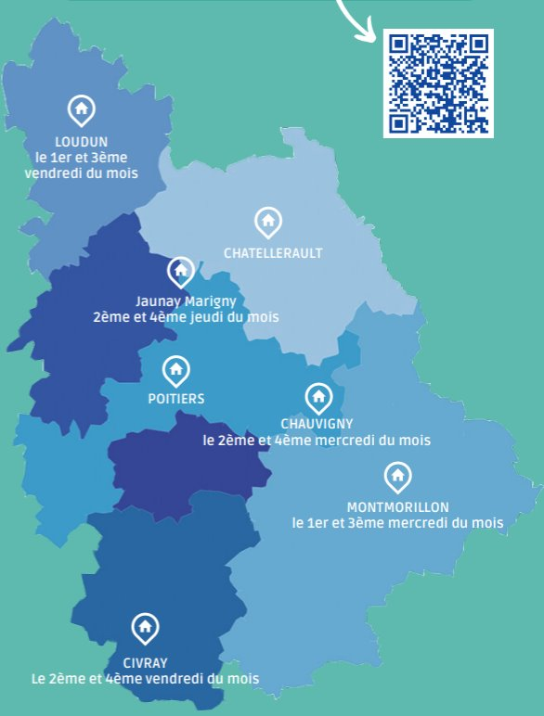
Depuis Mars 2024 : le travail social CAF présent sur les territoires Une présence bimensuelle des travailleurs sociaux de la Caf dans les Maisons de la solidarité du Département :
- le matin de 9h30 à 12h30 des rendez-vous ouverts sur le www.caf.fr pour les motifs Je me sépare J’ai perdu un proche - l’après-midi des rendez-vous à l’initiative du travailleur social
Ces rendez-vous sont déjà proposés sur plusieurs créneaux chaque semaine à Poitiers et à Châtellerault.

Slide 13
Comment nous orienter les parents confrontés à ces événements de vie ?
Prise de rendez-vous sur le caf.fr
Je me sépare
J’ai perdu un proche
Par mail cohesionsociale@caf86.caf.fr
ou 05 49 03 16 50

Slide 14
Les prochaines réunions
8 novembre
6 décembre
10 janvier
7 février

